Slide 1

Redes Neuronais Artificiais
Escola de Engenharia
Departamento de Informática
2018/2019
Computação Natural
Carlos campos
José Oliveira
Vítor Castro

Slide 2
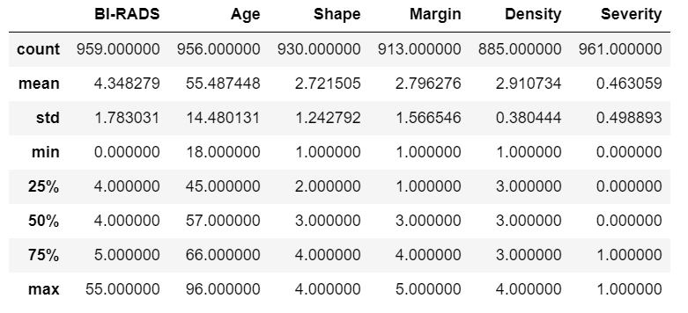
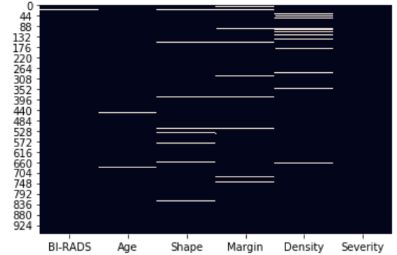
Pré-processamento de dados
df.describe()
sb.heatmap(df.isnull(), cbar=False)
Normalização - StandardScaler
Limpeza das valores em falta – data.dropna()

Slide 3

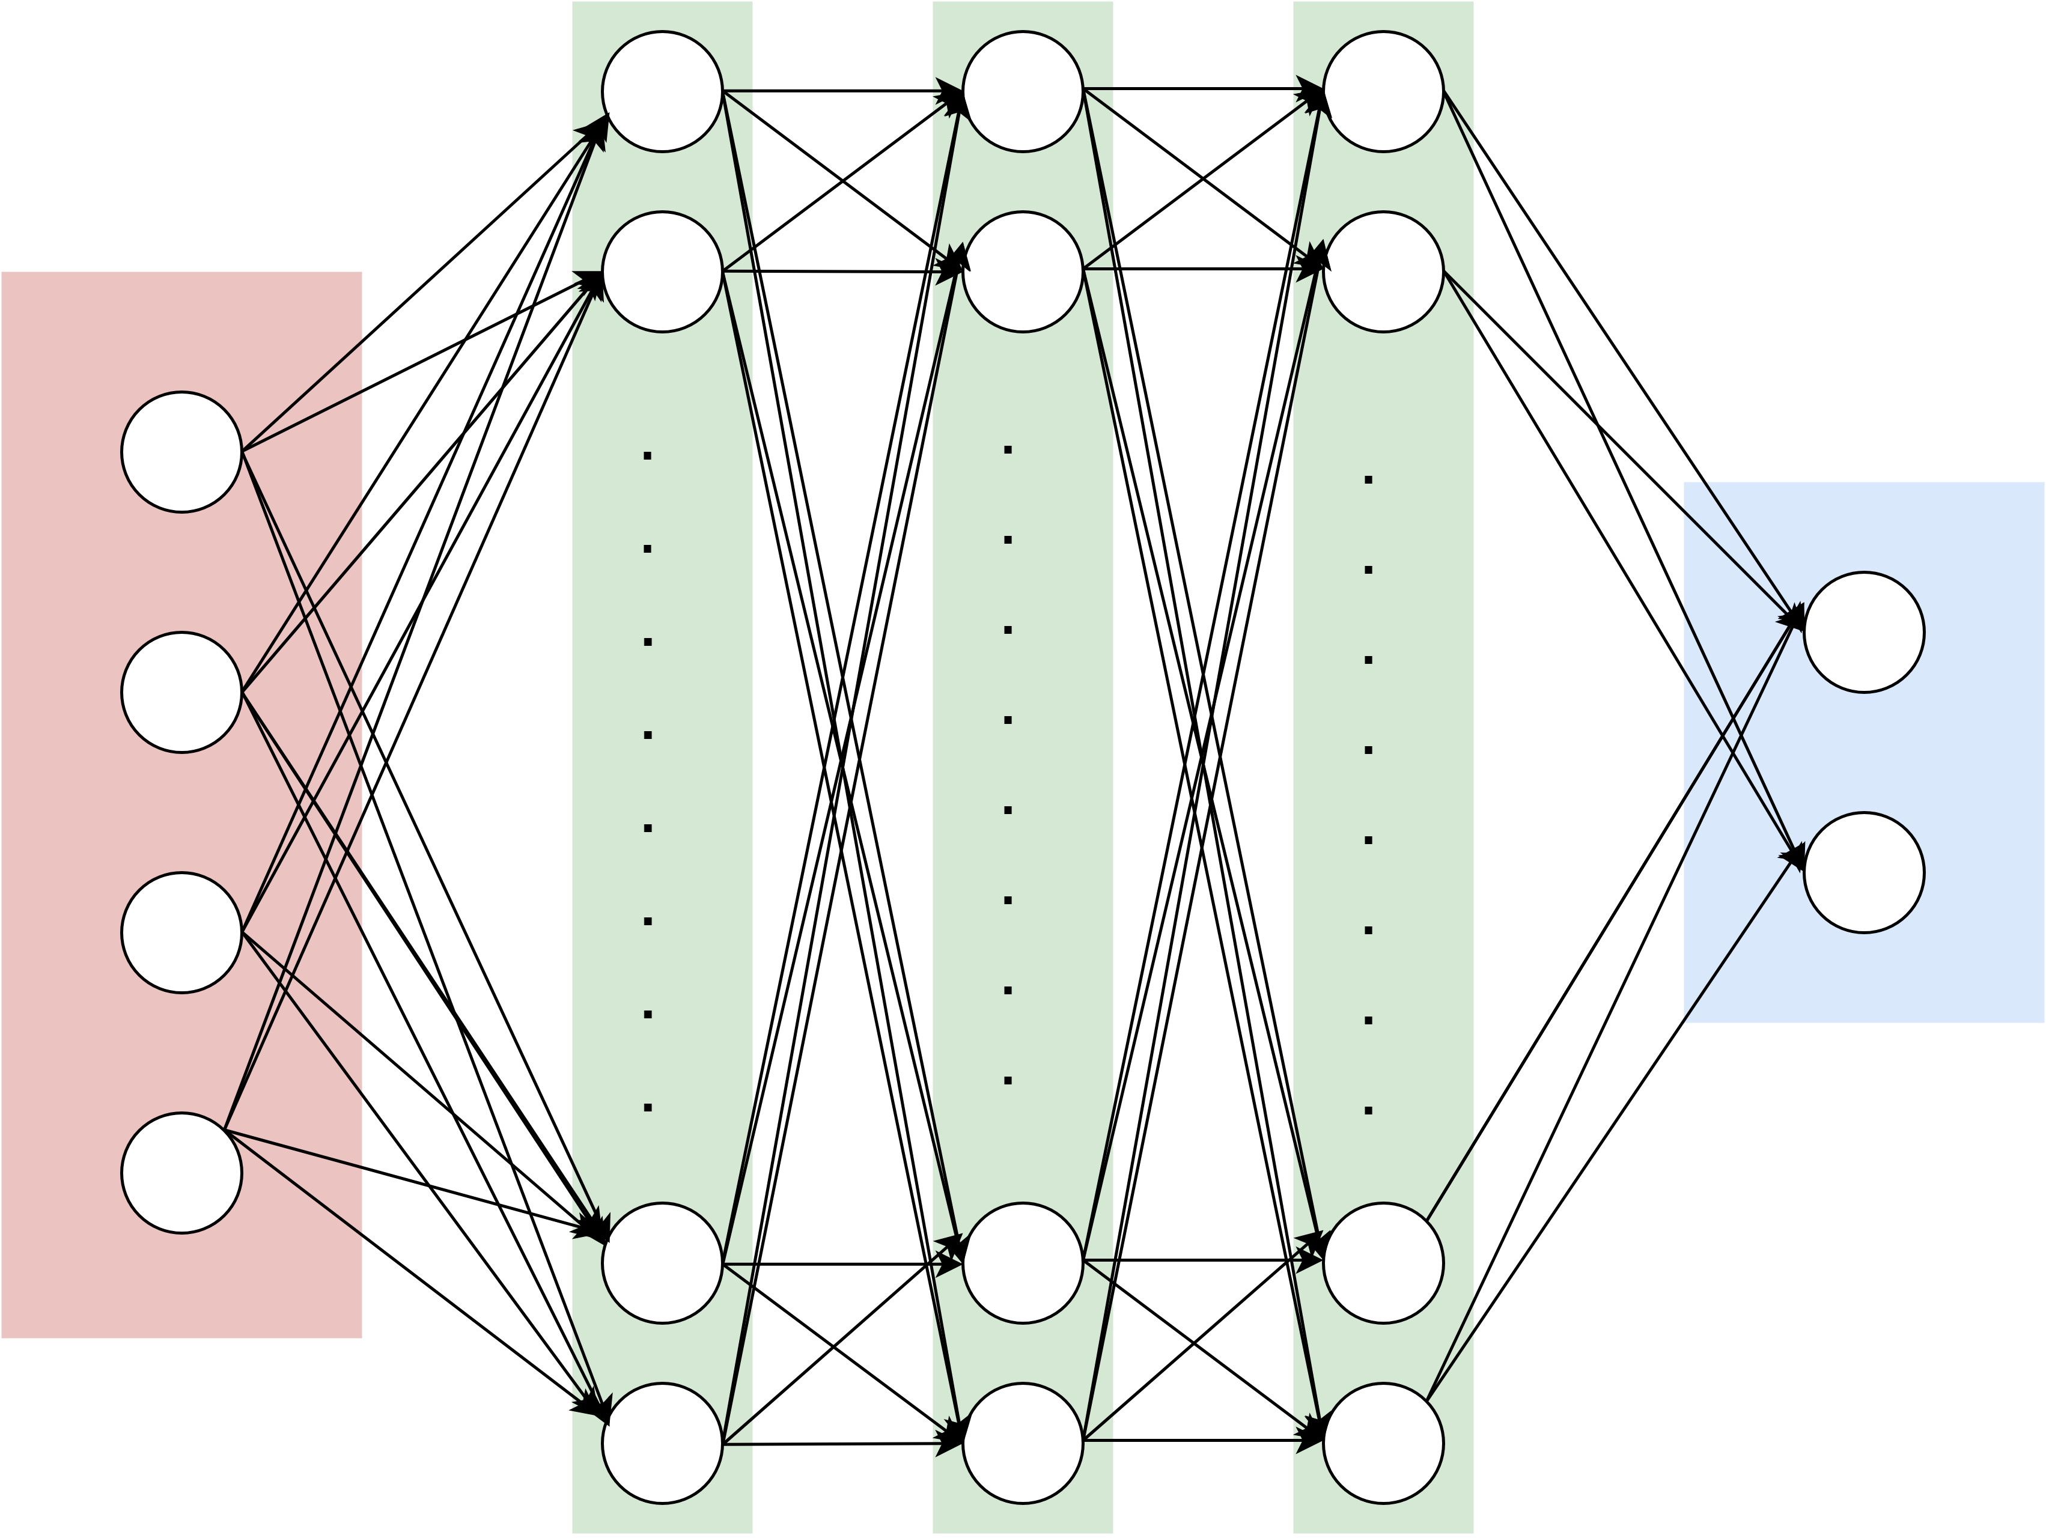
Construção do modelo
DNNClassifier
Number of Hidden layers = 3
Number of nodes = 10
Ativation function = ReLu
Optimizer = AdamOptimizer
Learning rate = 0.01
Dropout = 0.5

Slide 4


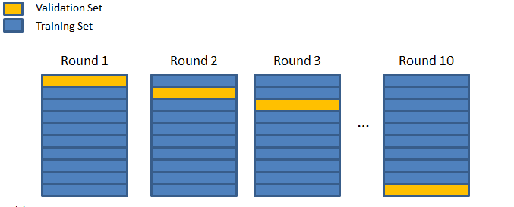
Treino
Cross-Fold Validation
for(train_index,test_index) in kf.split(X):
X_train = X.values[train_index]
y_train = Y[train_index]
X_test = X.values[test_index]
y_test = Y[test_index]
……

Slide 5
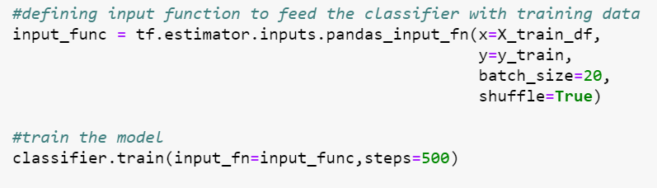
Treino
for(train_index,test_index) in kf.split(X):
X_train = X.values[train_index]
y_train = Y[train_index]
X_test = X.values[test_index]
y_test = Y[test_index]

Slide 6
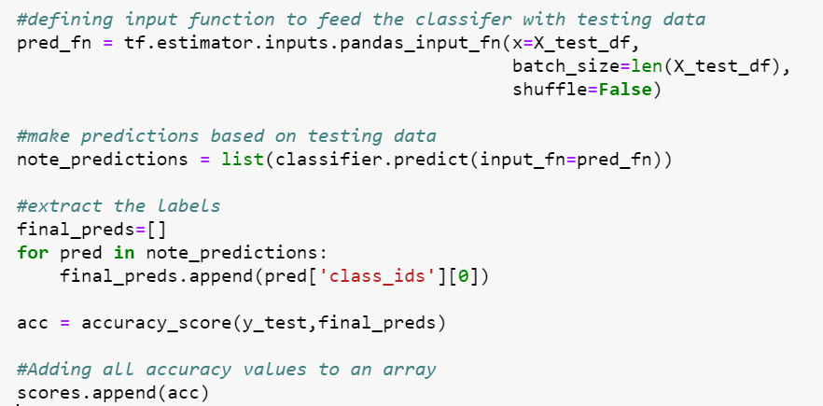
Validação

Slide 7
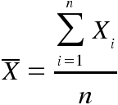
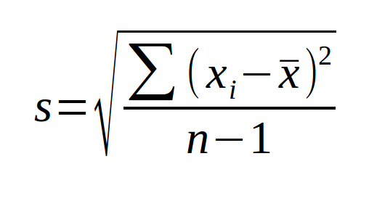
Validação
Coefficient of variation * 100 = 7.8 %

Slide 8
Otimização - Algoritmos Genéticos
Cromossoma
Fitness function – valor da precisão do modelo com uma determinada configuração de parâmetros.
Gene 0 | Gene 1 | Gene 2 | Gene 3
Taxa de aprendizagem (10^-2 a 10^-1) | Número de nodos por camada (2^n) | Número de camadas intermédias (1 a 20) | Função de ativação ( 0 – Softmax, 1 – ReLu, 2 – Leaky ReLu )

Slide 9
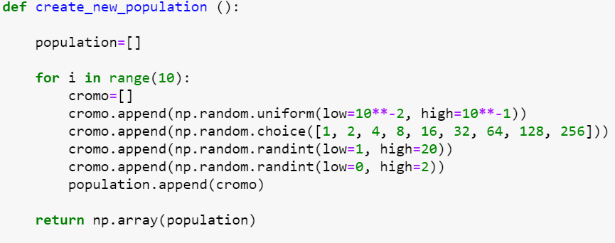
Algoritmo
Criação de uma população inicial com 10 cromossomas;

Slide 10
Algoritmo
:
for ( i in number_generations ):
for( cromo in population ):
Caso este cromossoma seja “pai”:
– obtém o valor de fitness da última geração
Caso seja um novo cromossoma :
– calcula valor de fitness para este cromossoma
Armazena valor de fitness
select_mating_pool()
crossover()
mutation()
Criação de uma nova população

Slide 11
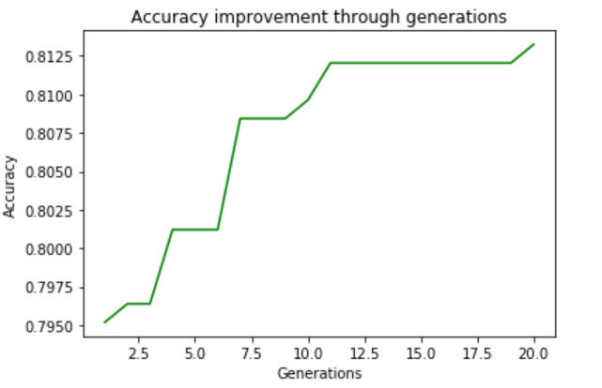
Resultados finais
Learning rate = 0.07056685
Number of nodes = 8
Number of hidden layers = 16
Activation function = Softmax

Slide 12
Redes Neuronais Artificiais
Escola de Engenharia
Departamento de Informática
2018/2019
Computação Natural
Carlos campos
José Oliveira
Vítor Castro

